Slide 1


Ақпанның жиырма бірі
Класс жұмысы

Slide 2


Алдыңғы оқу: Ою

Slide 3


Slide 4


Slide 5
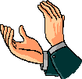
-Жарайсыңдар!

Slide 6
Домбыра

Slide 7
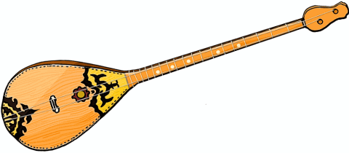
˅Мен домбыра тартамын.
×Мен домбыра тартпаймын.

Slide 8


Назарларыңызға
рахмет!!!

